Slide 1



제65차 여성지위위원회
WFWPI 병행 포럼
CSW65 WFWPI Parallel Event
참가 등록에 대한 안내

Slide 2

행사명: The sixty-fifth session of the Commission on the Status of Women (CSW65)
/ 제65차 여성지위위원회
주최: UN Women / 유엔 여성기구
우선주제: 성평등을 실현하고 모든 여성과 소녀의 권한을 부여하기 위해,
여성의 완전하고 효과적인 사회 진출과 의사결정권 향상 및 여성에 대한 폭력 제거
기간: 2021년 3월 15일 – 26일
CSW65

Slide 3

NGO 병행포럼
(Parallel Event)
CSW65 Parallel Events
UN에 등록된 NGO 단체들이 CSW기간에
다양한 주제에 대해 주최하는 포럼 입니다.
주최: UN에 등록된 NGO
주제: 단체마다 다름
기간: 2021년 3월 15일 – 26일

Slide 4
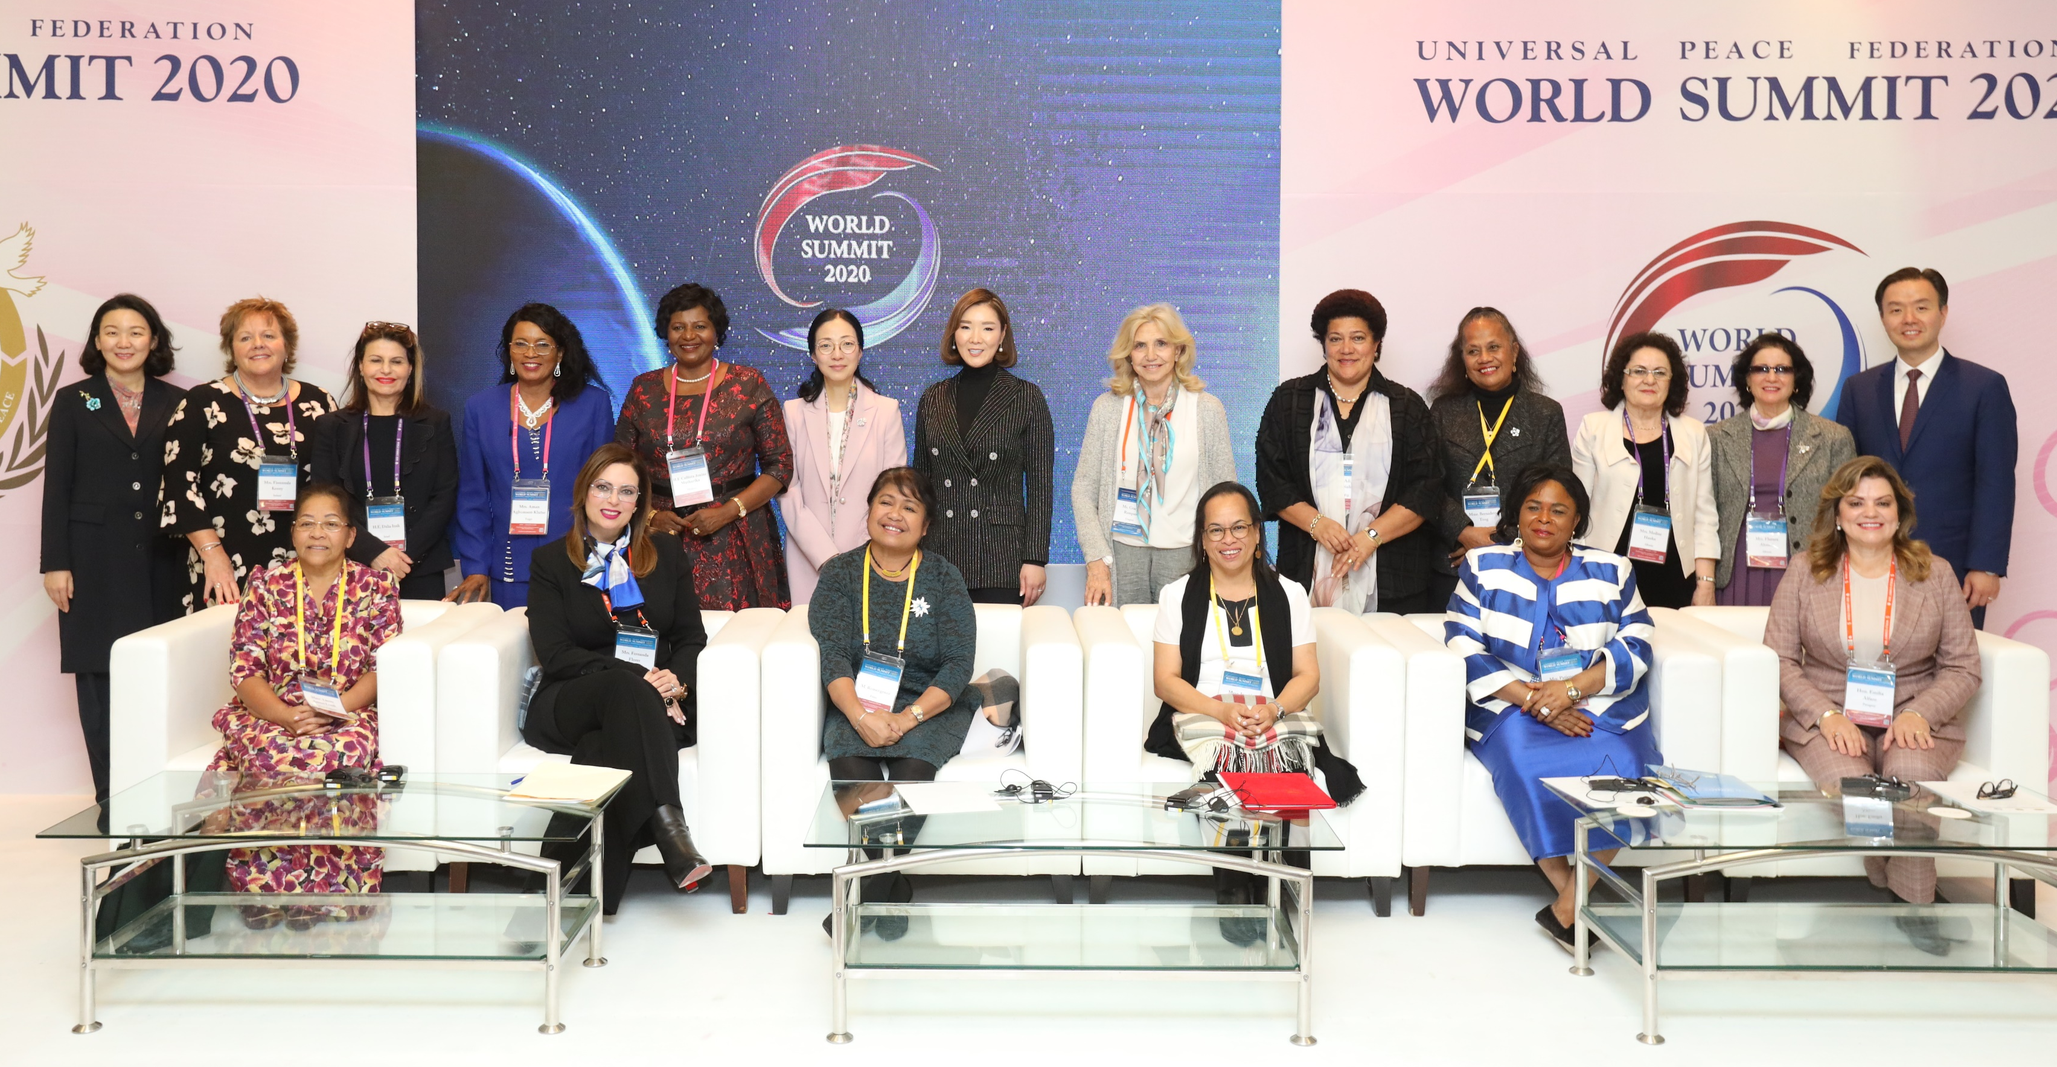
WFWPI Parallel Event
WFWPI
병행포럼
행사명: 영부인과 젊은 지도자들:
‘유엔 안보리결의안 1325호의 노정과 여성 리더십’
주요 참가자: 문선진 세계수석부회장, 영부인 4명, 젊은 여성 지도자 3명
행사 일시: 3월 19일 오후 10시 – 11시 30분(한국 시간)
Notes:
유엔 안보리결의안 1325호: http://www.mogef.go.kr/sp/geq/sp_geq_f014.do

Slide 5

병행포럼 접수 절차
▶ Step 1: NGO 병행 포럼 사이트 접수용 티켓 신청 (Eventbrite)
▶ Step 2: Eventbrite에서 발송되는 이메일 확인
▶ Step 3: Pathable에서 발송되는 이메일 확인
▶ Step 4: Pathable에서 프로필 제작
▶ Step 5: 여성연합의 병행포럼 참가 등록
NEXT →

Slide 6
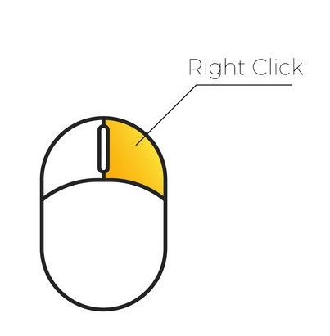

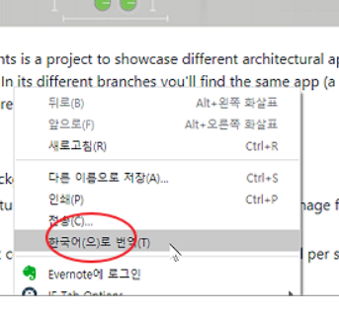
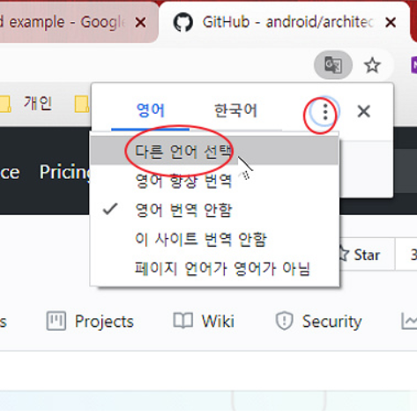
인터넷 페이지 번역 기능
접수에 앞서 활용하면 도움이 되는 인터넷 페이지 번역 기능을 소개합니다!
TIP
인터넷 브라우저를 열고,
마우스로 오른쪽 클릭
(구글 크롬 또는
마이크로소프트 엣지 만
가능합니다.)
※ 한국어가 아닌 다른 언어로
페이지 전체를 번역하고 싶은 경우,
페이지 상단에 보이는 동그라미 클릭,
‘다른 언어 선택‘에서 언어 선택!
‘한국어(으)로 번역(T) 클릭

Slide 7
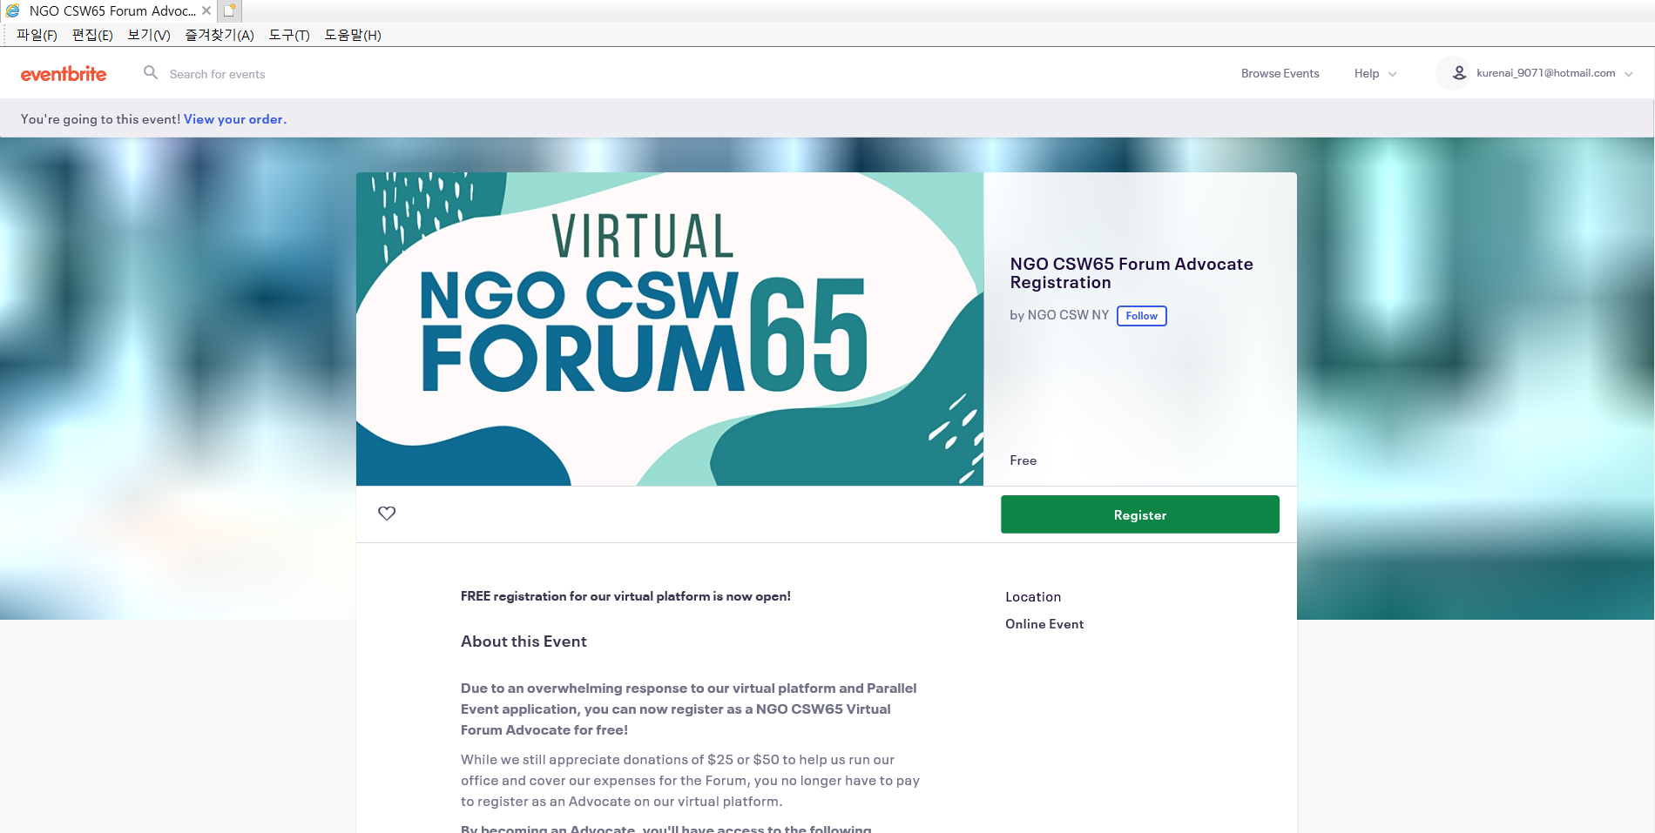
▶ Step 1: NGO 병행 포럼 사이트 접수용 티켓 신청 (Eventbrite)
1
CSW NGO Parallel Event Registration
Notes:
NGO 병행 포럼 사이트 방문: https://www.eventbrite.com/e/ngo-csw65-forum-advocate-registration-tickets-137312871495

Slide 8
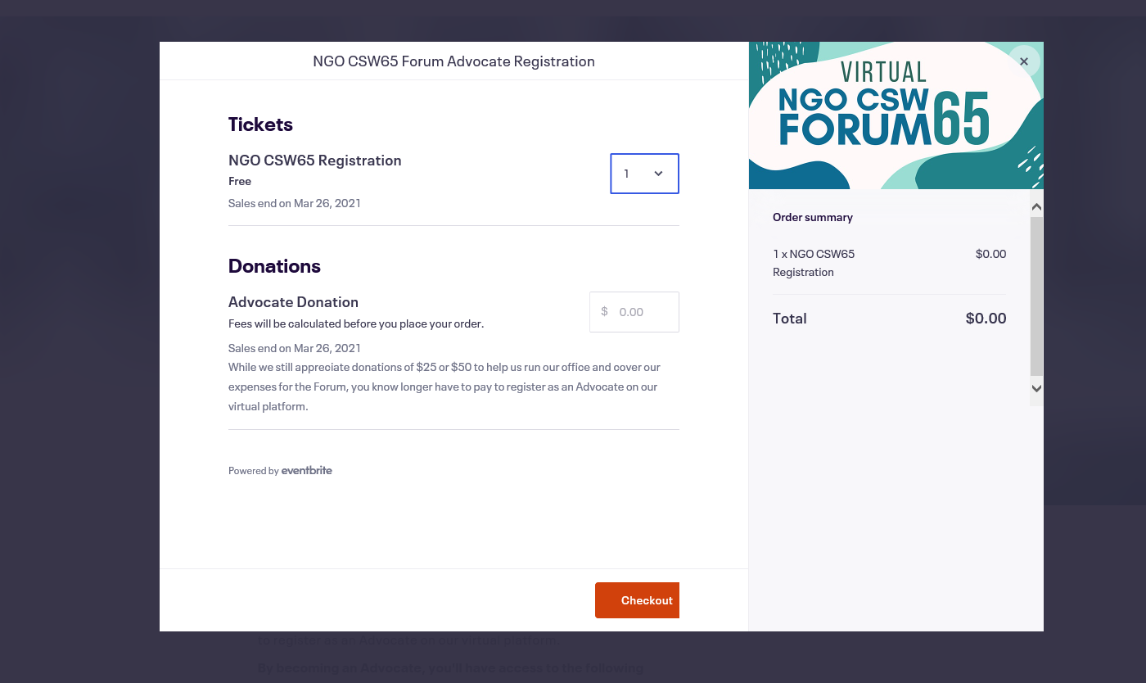
▶ Step 1: NGO 병행 포럼 사이트 접수용 티켓 신청 (Eventbrite)
2
접수 인원
기부
CSW NGO Parallel Event Registration
Notes:
NGO 병행 포럼 사이트 방문: https://www.eventbrite.com/e/ngo-csw65-forum-advocate-registration-tickets-137312871495

Slide 9
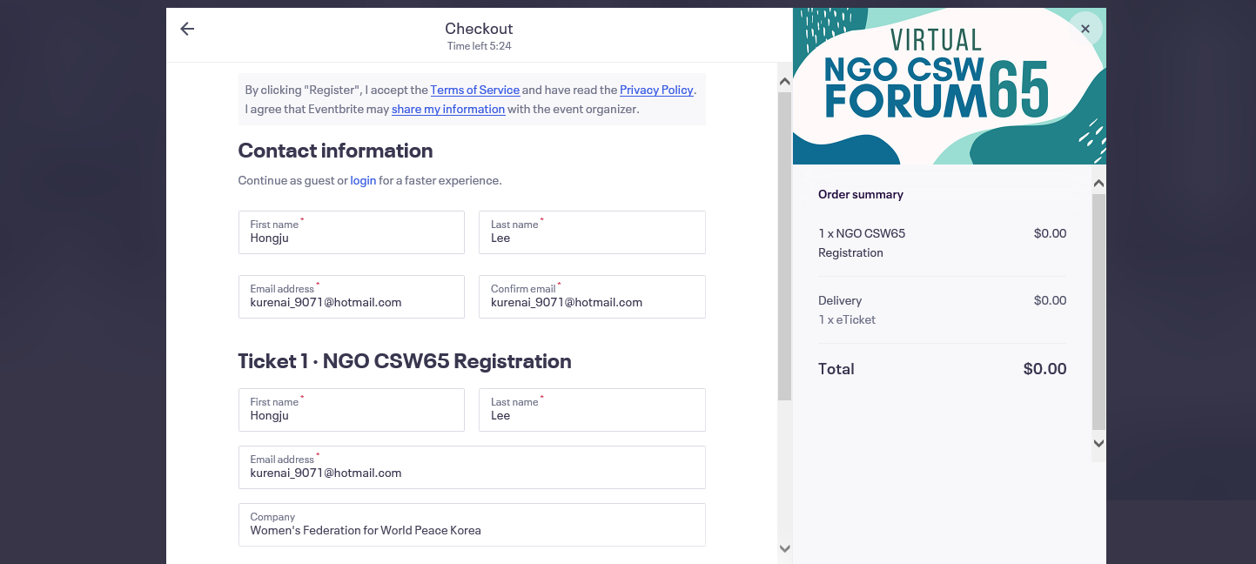
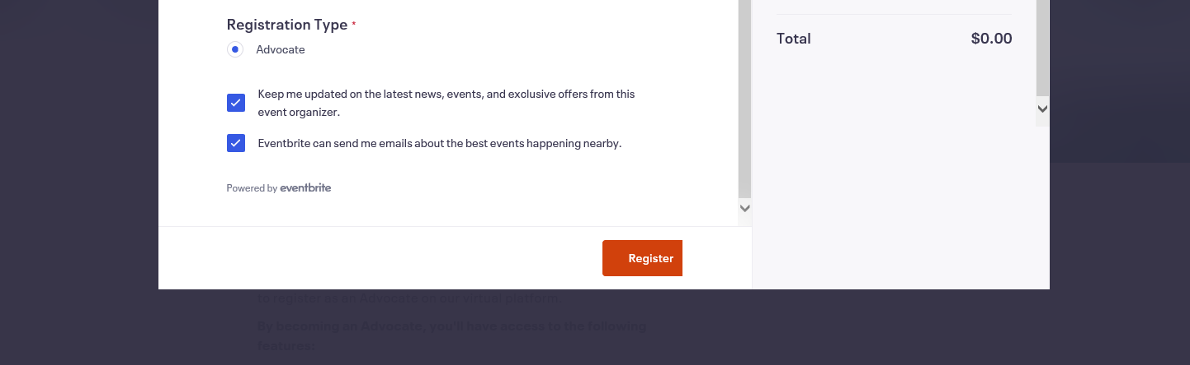
▶ Step 1: NGO 병행 포럼 사이트 접수용 티켓 신청 (Eventbrite)
3
연락처
이름
성
‘Women’s Federation for World Peace Korea’ 입력
이메일
티켓 접수
이름
성
CSW NGO Parallel Event Registration
이메일
소속 기관
Notes:
NGO 병행 포럼 사이트 방문: https://www.eventbrite.com/e/ngo-csw65-forum-advocate-registration-tickets-137312871495

Slide 10
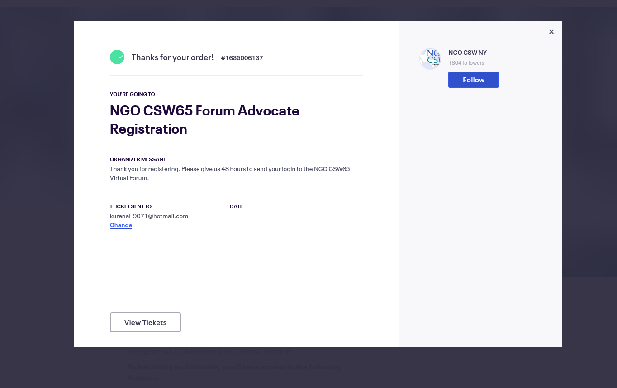
▶ Step 1: NGO 병행 포럼 사이트 접수용 티켓 신청 (Eventbrite)
4
이 페이지가 보이면 등록하신 이메일의
‘받은 편지함’을
확인해 주세요!
CSW NGO Parallel Event Registration
Notes:
NGO 병행 포럼 사이트 방문: https://www.eventbrite.com/e/ngo-csw65-forum-advocate-registration-tickets-137312871495

Slide 11
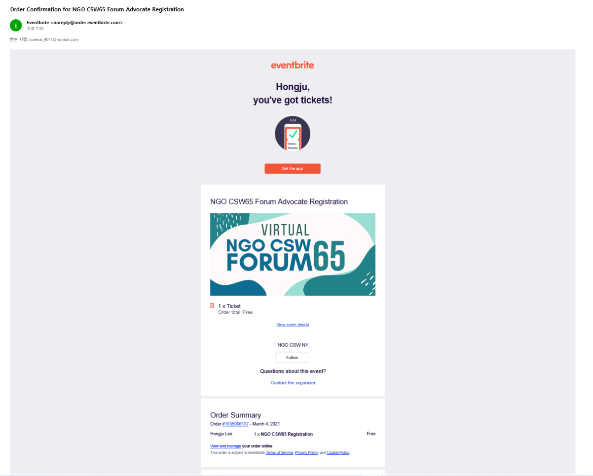
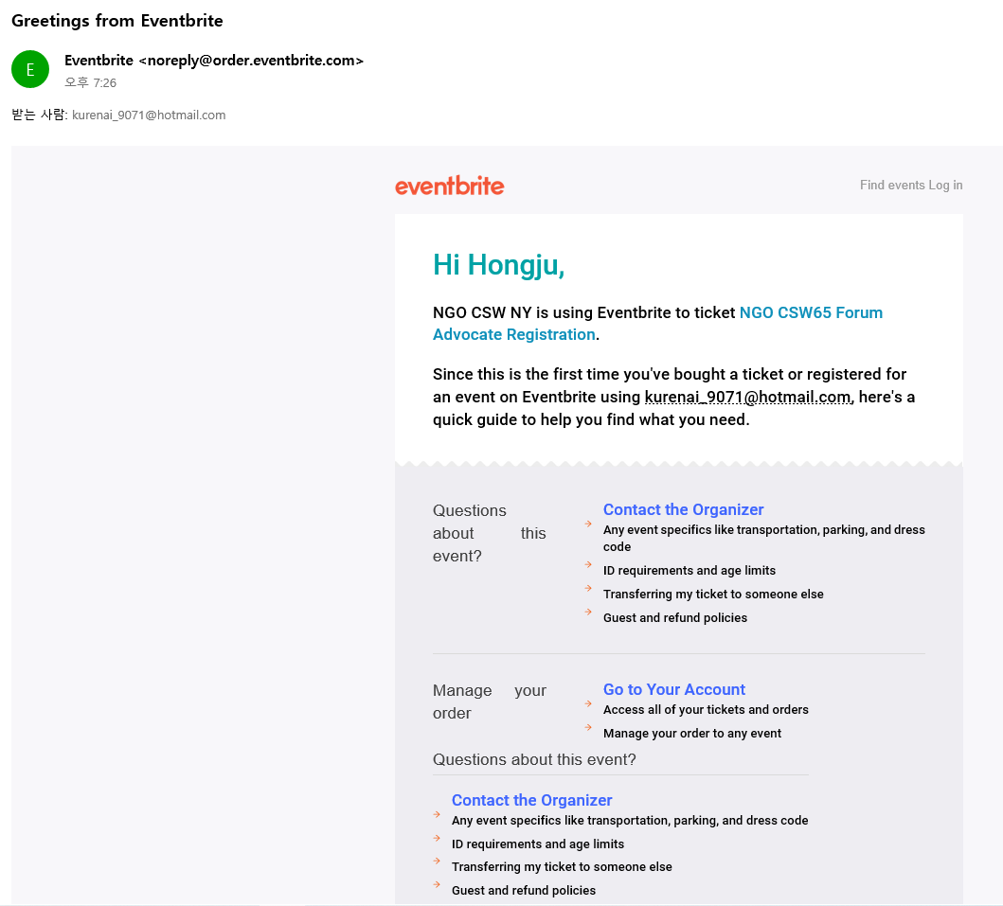
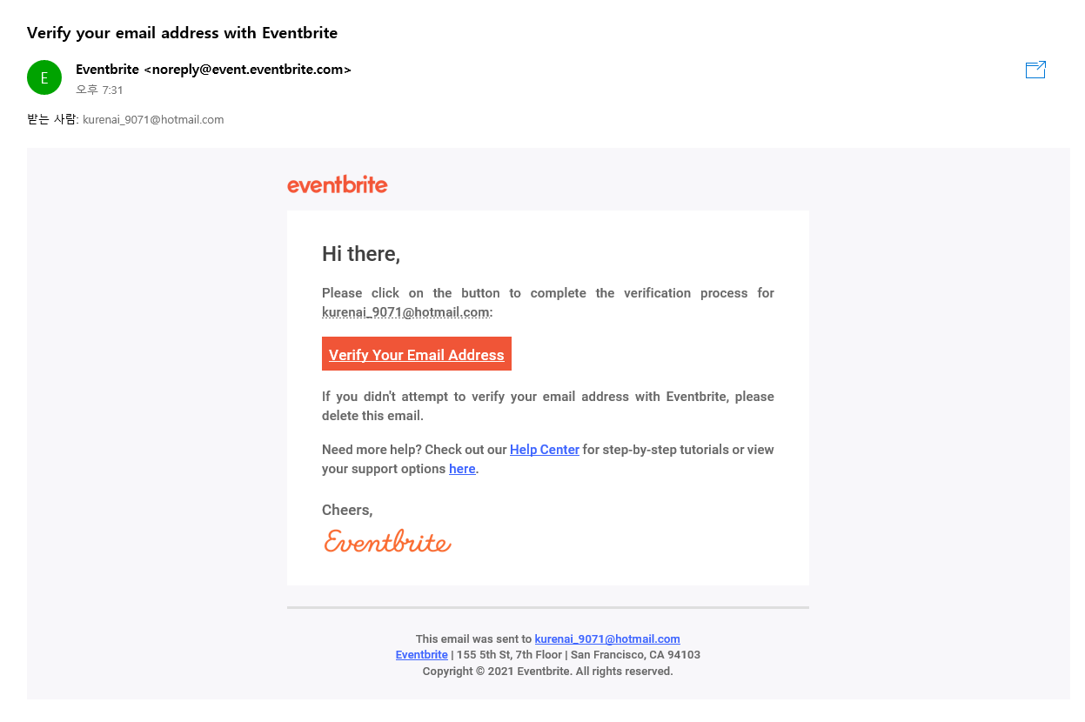
▶ Step 2: Eventbrite에서 발송되는 이메일 확인
Eventbrite<noreply@event.eventbrite.com> 에서 3가지 정도 이메일이 발송됩니다.
그 중에서 ‘Verify your email address with Eventbrite’라는 제목의 이메일을 엽니다.
다른 두가지 이메일 보다 조금 늦게 도착합니다. (가끔 이 3번째 이메일이 안 올 경우가 있습니다.
그런 경우에는 다음 단계 이메일이 도착했는지 확인 부탁드립니다.
5
CSW NGO Parallel Event Registration

Slide 12
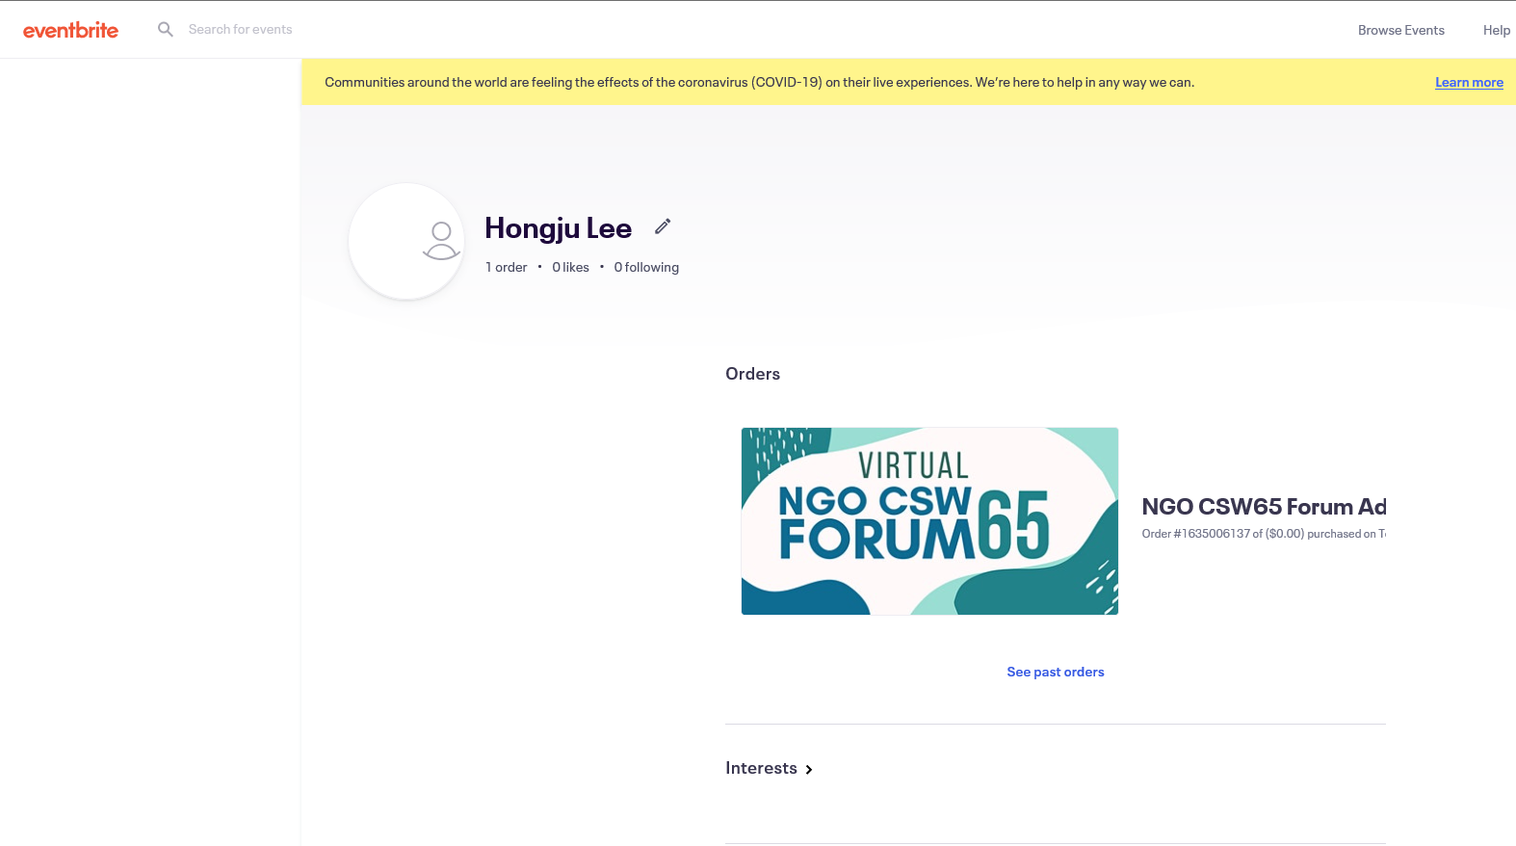
▶ Step 2: Eventbrite에서 발송되는 이메일 확인
‘Verify your email address’를 클릭하면, 다시 Eventbrite 사이트로 이동하여
이 화면이 보이면 이메일 확인 완료.
6
CSW NGO Parallel Event Registration

Slide 13
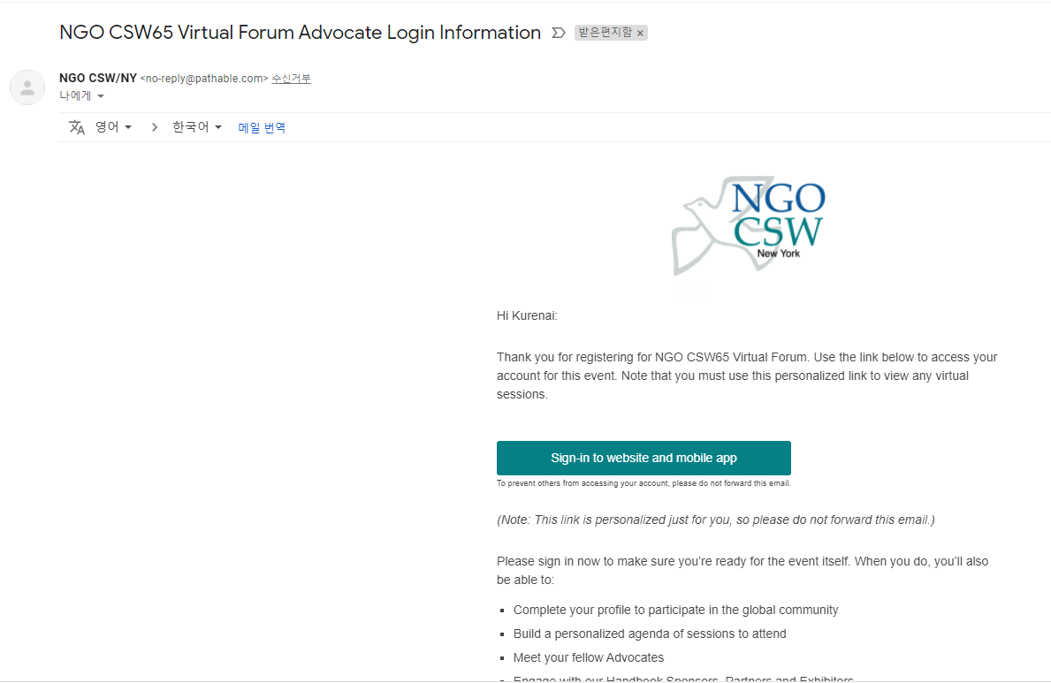
▶ Step 3: Pathable에서 발송되는 이메일 확인
6번에서 이메일 확인 완료가 된 후, 최대 48시간 내에
NGO CSW/NY <no-reply@pathable.com> 에서
‘NGO CSW65 Virtual Forum Advocate Login Information’라는 제목의 이메일이 도착합니다.
7
CSW NGO Parallel Event Registration

Slide 14
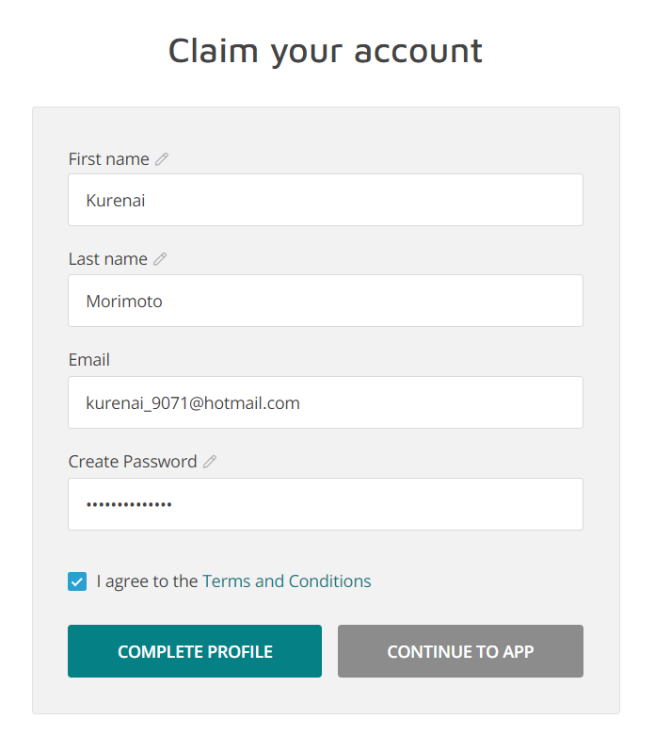
▶ Step 4: Pathable에서 프로필 제작
‘Sign-in to Website and Mobile App’을 클릭하면, 바로 Pathable 사이트에 이동하게 되고
거기서 본인의 프로필 제작 페이지에 이동하게 됩니다.
8
이름
CSW NGO Parallel Event Registration
성
이메일
비밀번호

Slide 15
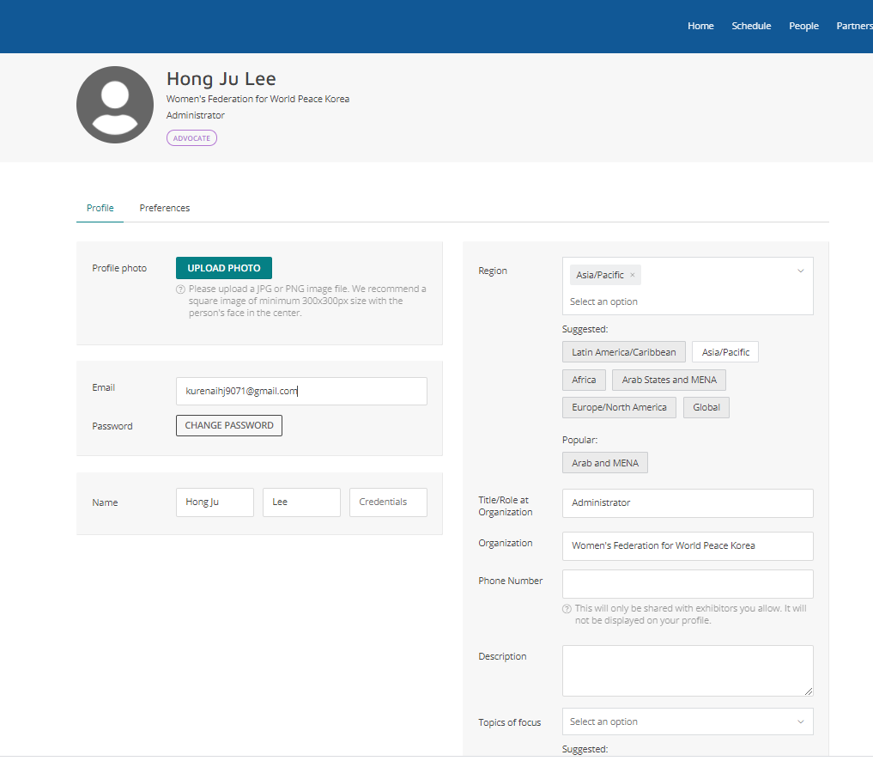
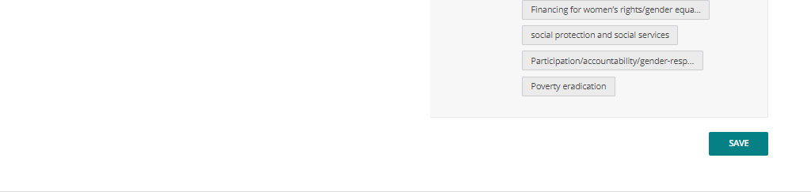
이 프로필에 기재된 내용은 Pathable에 들어온 사람에게 모두 공개될 내용입니다.
직책과 단체명은 반드시 작성해 주시길 부탁드리고, 그 외 정보는 공개되길 원하지 않을 경우,
작성 안 하셔도 됩니다.
▶ Step 4: Pathable에서 프로필 제작
9
사진 업로드
대륙
▶ 대륙(Region): Asia/Pacific
▶ 직책(Title/Role):
- 지구회장 / Sub-regional President
- 지구사무국장 / Director of Sub-region
- 도회장 / Chapter President
- 지부총무국장 / Director of Branch
- 시군구지부회장 / Branch President
- 회원 / Member
▶ 단체명 (Organization):
Women’s Federation for World Peace Korea
이메일
비밀번호 변경
CSW NGO Parallel Event Registration
이름
*직책
*단체명
핸드폰
자기소개 메시지
관심 분야

Slide 16
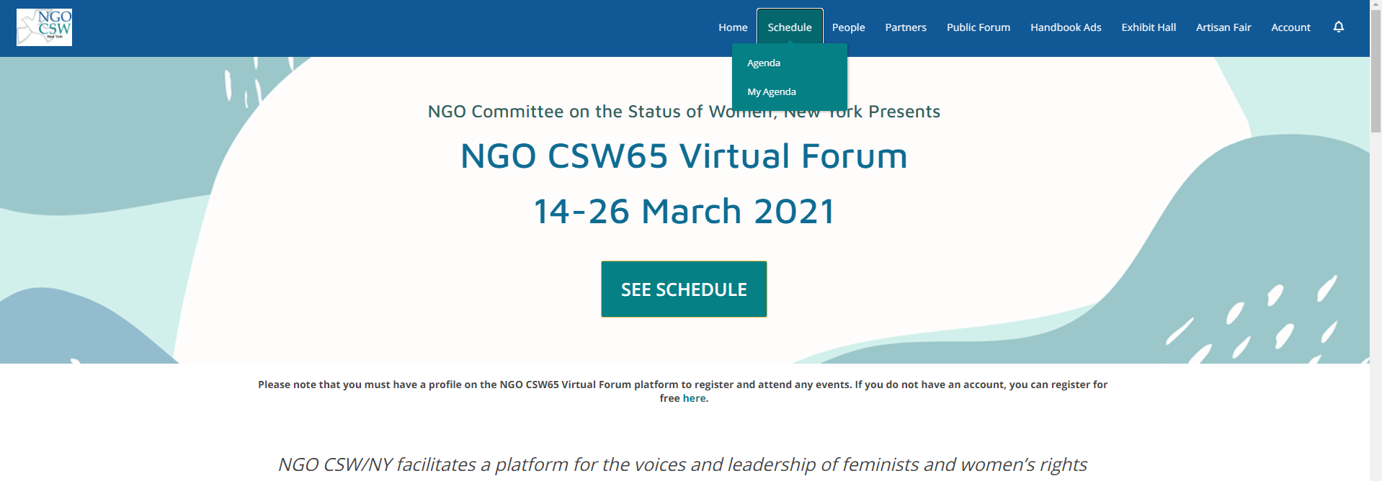
▶ Step 5: 여성연합의 병행포럼 참가 등록
10
프로필이 완성된 뒤, 상단 메뉴바에서 ‘Schedule’을 클릭하고 ‘Agenda’ 클릭
CSW NGO Parallel Event Registration
Notes:
여성연합 병행포럼 링크: https://ngocsw65forum.us2.pathable.com/meetings/virtual/m55zYpaScez5mMurb

Slide 17
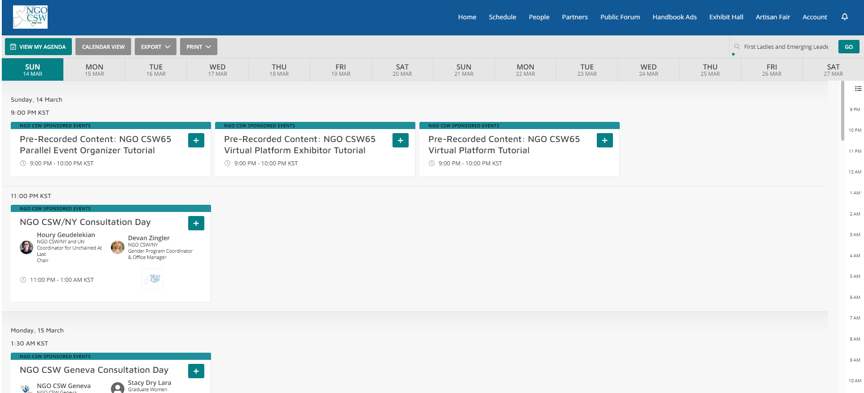
▶ Step 5: 여성연합의 병행포럼 참가 등록
11
검색창에 여성연합 행사명 입력
(행사명: First Ladies and Emerging Leaders: "The Journey of 1325 & Women’s Leadership“)
CSW NGO Parallel Event Registration
Notes:
여성연합 병행포럼 링크: https://ngocsw65forum.us2.pathable.com/meetings/virtual/m55zYpaScez5mMurb

Slide 18
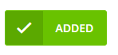
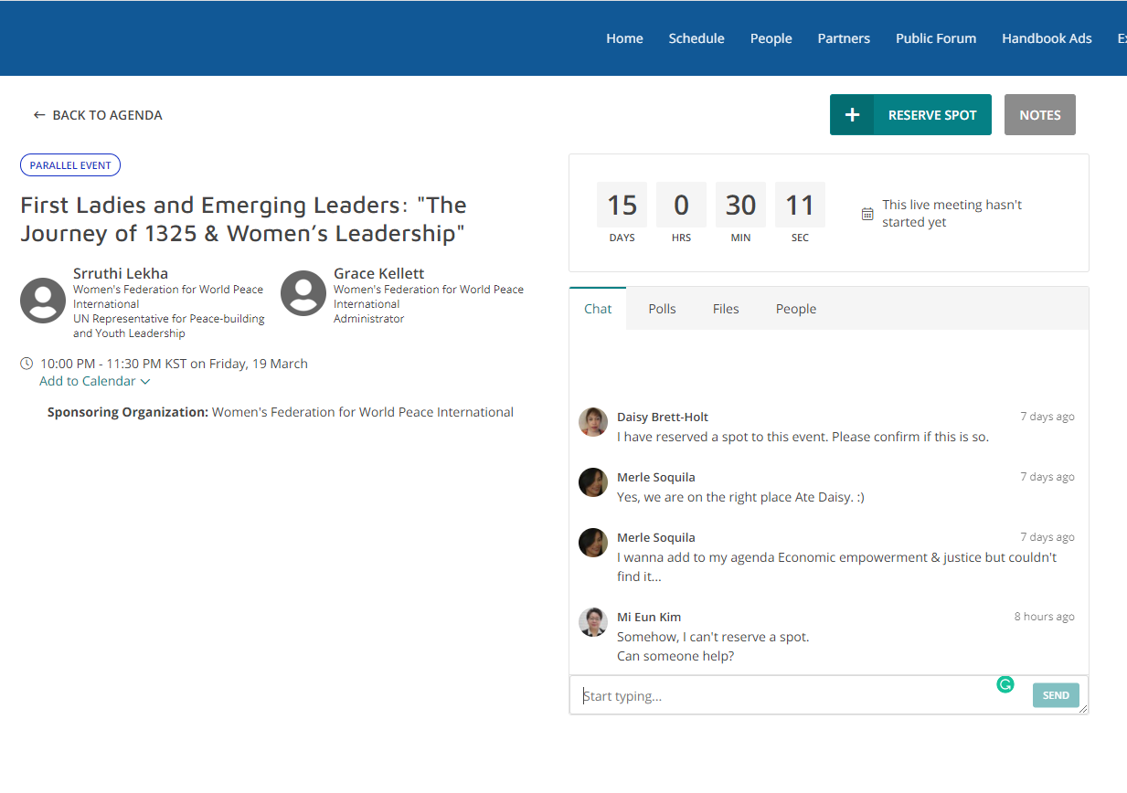
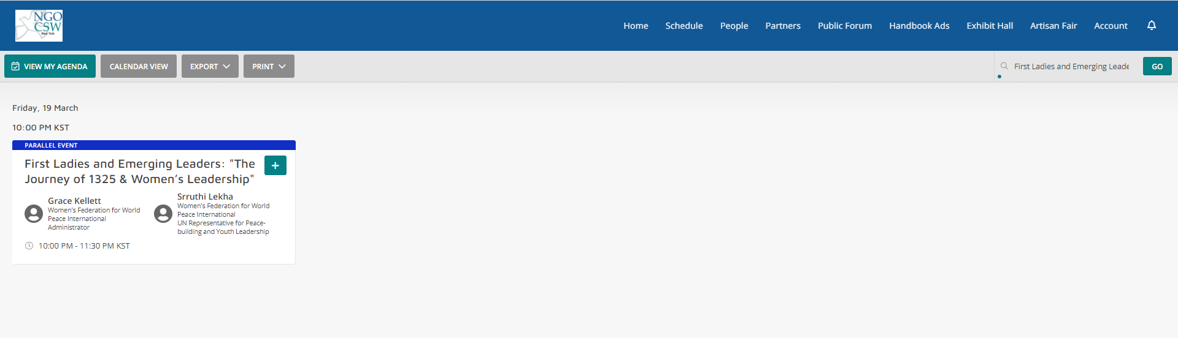
▶ Step 5: 여성연합의 병행포럼 참가 등록
12
‘+ Reserve Spot’을 클릭 하고 네모가 로 바뀌면 참가 등록 완료입니다!
CSW NGO Parallel Event Registration
Notes:
여성연합 병행포럼 링크: https://ngocsw65forum.us2.pathable.com/meetings/virtual/m55zYpaScez5mMurb

Slide 19

CSW65 WFWPI Parallel Event
감사합니다
Thank you :)
Notes:
Jarak - DONE

